Slide 1
TABLAS HASH

Slide 2
Ideas básicas
Permiten únicamente un subconjunto de las operaciones permitidas por los árboles binarios de búsqueda.
La implementación de las tablas hash se conoce como hashing o localización. La localización es la técnica empleada para realizar inserciones, eliminaciones y búsquedas con costo medio constante.
Esta mejora se consigue perdiendo gran cantidad de información sobre el orden de los elementos; así ciertas operaciones como la impresión ordenada de la tabla no puede realizarse en tiempo lineal.

Slide 3
Ejemplo
Supongamos que todos los elementos son enteros positivos y pequeños entre 0 y 65.535. Entonces podemos emplear un arreglo, indexado entre 0 y 65.535, para implementar las operaciones.
Inicializamos todas las casillas del arreglo a con 0.
Para realizar insertar(i) ejecutamos a[i]++.Observe que a[i] representa el número de veces que ha sido insertado i.
Para ejecutar buscar(i) comprobamos que a[i] no sea 0.
Para realizar eliminar(i), nos aseguramos de haber encontrado i, y si es así, ejecutamos a[i]--.
Claramente, el tiempo de ejecución de cada operación es constante.

Slide 4
Ejemplo (continuación)
Esta solución tiene 2 problemas:
Supongamos que manejamos enteros de 32 bits en lugar de enteros de 16 bits. En tal caso el arreglo a debería almacenar 4.294 millones de elementos!!, lo que es impracticable.
Si los elementos no son enteros sino cadenas de caracteres, no podríamos emplear directamente enteros para indexar el arreglo.

Slide 5
Ejemplo: Solución
Al igual que el número 1234 que es una secuencia de dígitos, la cadena “hola” es la secuencia formada por los caracteres ‘h’ ,‘o’, ‘l’, ‘a’. El número 1234 se puede recuperar mediante el valor de: 1x10³+2x10²+3x10¹+4x10⁰.
Un carácter puede representarse con 7 bits como un número entre 0 y 127. Podemos interpretar una cadena como un entero. Una representación posible es: ‘h’x128³+’o’x128²+’l’x128¹+’a’x128⁰
La representación entera descripta genera enteros muy grandes: la representación de ‘hola’ es 224.229.227. ¿Cómo evitamos el uso de un arreglo demasiado grande?

Slide 6
Ejemplo: Solución (cont.)
Se consigue usando una función que asocia números grandes a otros mas pequeños y manejables.
La función que asocia a un elemento un índice pequeño se conoce como función hash o función de localización.
Si x es un entero arbitrario entonces x%tamañoTabla genera un número entre 0 y tamañoTabla – 1, adecuado para indexar una posición de un arreglo de tamaño tamañoTabla.
Si s es una cadena, podemos convertir s en un entero grande x empleando el método sugerido anteriormente y después aplicar el operador % para obtener un índice adecuado. Si el tamaño del arreglo es 10.000, ‘hola’ se indexaría por 9.227.

Slide 7
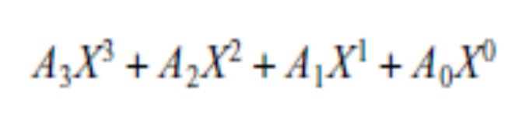

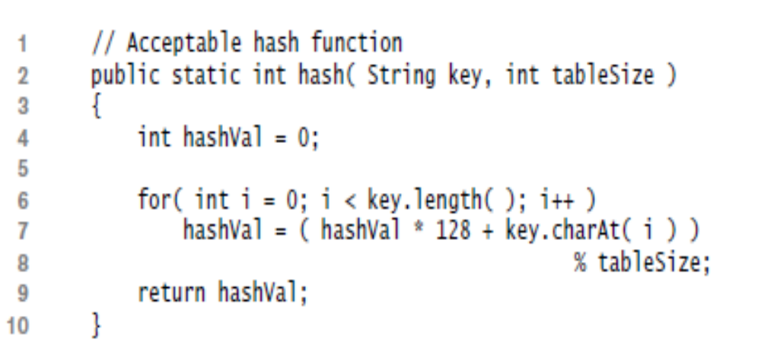
Ejemplo: Solución (cont.)
La conversión de la cadena s a x genera un entero que no cabe en la representación de cualquier máquina.
Un polinomio general:
Puede evaluarse como:

Slide 8
Colisión
El empleo de la función de localización introduce una complicación: es posible que a dos elementos distintos les corresponda la misma posición.
Cuando esto sucede, se produce una colisión.
Existen muchos métodos para resolver con rapidez una colisión.
Tres de los más simples son: exploración lineal, exploración cuadrática y encadenamiento separado.

Slide 9
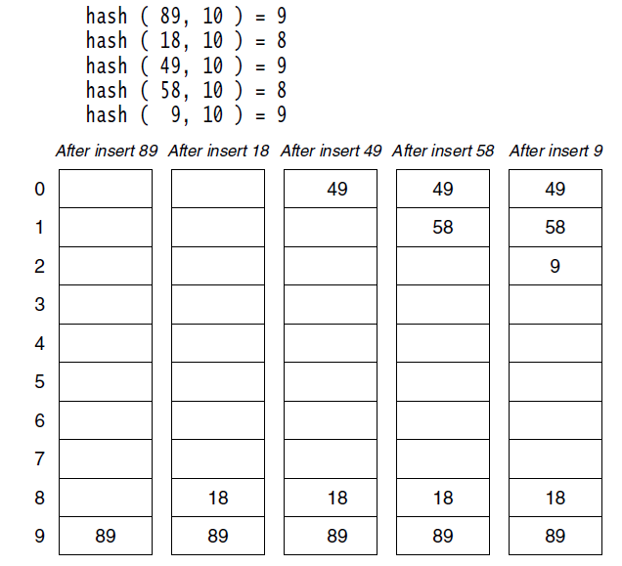
Exploración lineal

Slide 10
Exploración cuadrática
Su nombre se debe al uso de la fórmula F(i) = i² en la eliminación de los conflictos.
Si la función de localización devuelve como resultado H y la búsqueda en la celda indexada por H no nos conduce a ninguna conclusión, entonces se consultan sucesivamente las celdas H + 1², H + 2², H + 3², …, H + i²
Esto es claramente diferente a la exploración lineal que consultaría las celdas H+1, H+2, H+3, …, H+i.

Slide 11
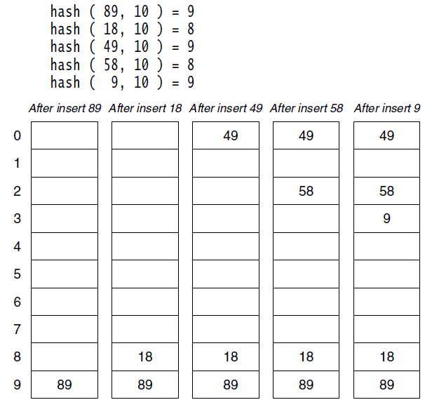
Exploración cuadrática

Slide 12
Hashing enlazado
En el hashing enlazado, se maneja un arreglo de listas enlazadas: L₀, L₁, …, L_{M-1}
La función de localización indica en qué lista debemos insertar el elemento X.
Aunque la búsqueda en una lista enlazada es una operación lineal, si las listas son lo suficientemente cortas, el tiempo de búsqueda será reducido.

